Slide 1

Semicolon;
최솔희 김해원 김지수 조민성 문기평
Notes:
안녕하세요 세미콜론조의 발표를 맡은 팀원 조민성 입니다. 저희팀이 개발한 프로그램은 영화예매 프로그램 입니다. 발표를시작하겠습니다.

Slide 2
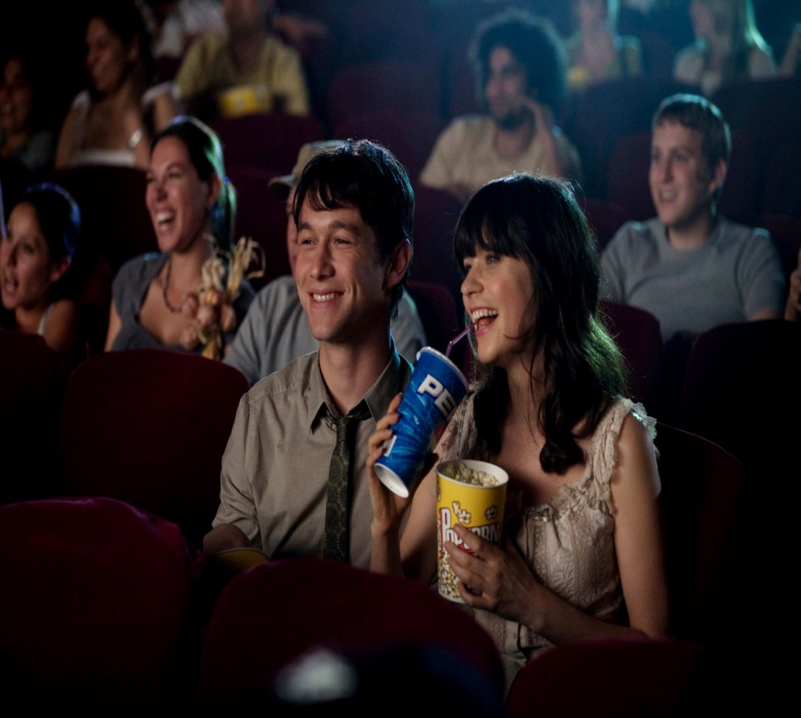





1
프로젝트 개요(개발일정)
Notes:
저희팀의 로고 입니다. 이 로고의 뜻은 영화와 사람을 체인처럼 단단히 연결해준다는 의미를 가지고 있습니다.

Slide 3
CINEMA
1
프로젝트 개요
개발일정ㆍ개발목적
2
프로젝트 내용
개발환경 ㆍ기능설명ㆍ 개발세부일정
CHAIN
3
향후 계획
추가기능ㆍ기대효과ㆍ 팀원소개
4
질의응답
Notes:
발표순서는 첫번째 프로젝트개요 두번쩨~~~~~~ 네번째 질의응답 순서입니다.

Slide 4
1
프로젝트 개요(개발일정)
프로젝트 진행 목차
요구사항 분석
1
기간 : 18.01.20 ~18.01.29
프로그램 설계
2
구 현
3
테스트
4
시스템 완성
5
Notes:
프로젝트 진행목차는 다음과 같습니다. 요구사항분석 프로그램 설계 구현 테스트 시스템완성 순으로 설계해 보았습니다.

Slide 5


2
개발목적(고객의 편의)
기존 영화예매 사이트들과 다른 시각적 효과를
극대화 하여 누구나 쉽게 영화예매를 할 수 있게
만들면 좋겠네요.
(솔희동생 .24세 . 무직)
기성세대들도 쉽게 이용할 수 있는 직관적이고 간편한 영화 예매 프로그램이 있었으면 좋겠어.
(옆집할아버지 .74세 . 무직)
Notes:
개발목적은 기존예매사이트들과 다른 시각적 효과를 줄수있는 영화 예매사이트면 좋을것 같았고 기성세대들도 쉽게 이용할수있는 프로그램을 만들면 좋을것 같아 프로그램을 개발하게되었습니다.

Slide 6




3
개발 목표(누구든 쉽게)
세대를 초월하여 누구나 쉽고 간편하게
이용할 수 있는 영화 예매 프로그램을 개발하는 것이 목표입니다.
Notes:
개발목표는 보시는 바와 같이 세대를 초월하여 누구나 쉽고 간편하게 이용할 수 있는 영화 예매 프로그램 을 개발하는 것이 목표입니다.

Slide 7
4
프로젝트 내용(개발환경)
디자인도구
언어
도구
Web
Microsoft Word 2010
Microsoft PowerPoint
Adobe Photoshop CC
Java language
개발 : Eclipse Oxygen
DB : Oracle Database
Java Crawling
Notes:
프로젝트 개발환경은 총4가지로 구성되어 있습니다.
디자인도구에는 파워포인트/워드/포토샵을사용 언어는 자바 언어 도구는 이클립스/데이터베이스 마지막으로 웹은 크롤링을 사용하였습니다.

Slide 8
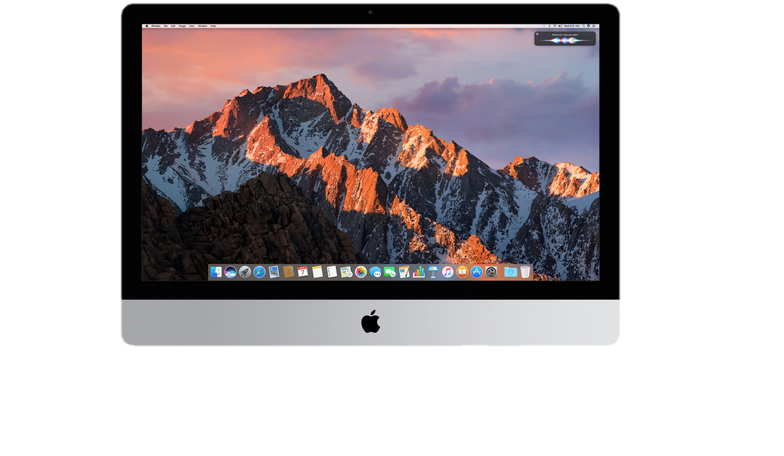
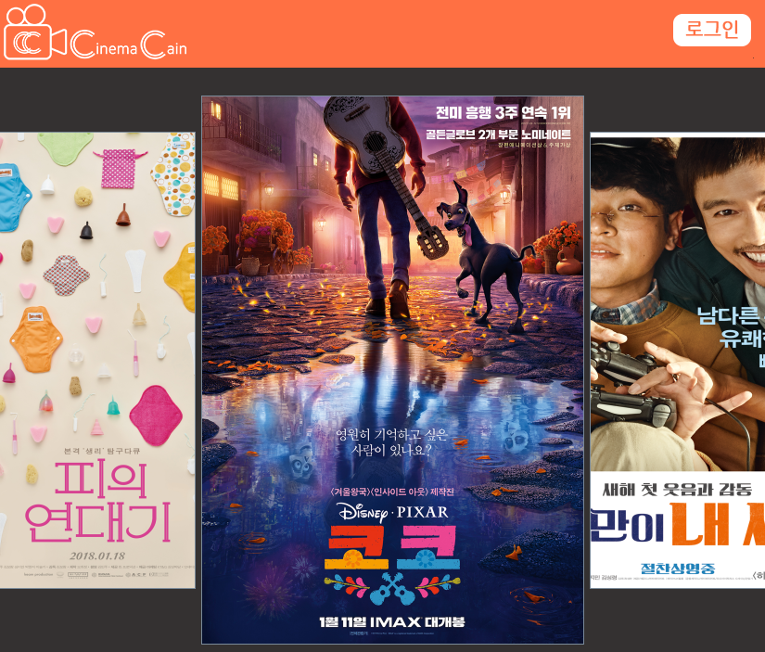
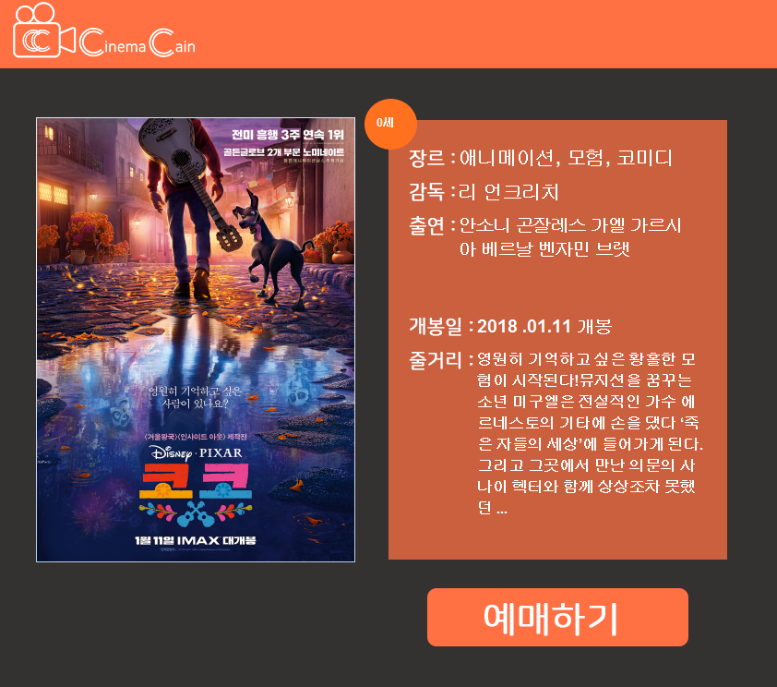
5
프로젝트 내용(세부기능)
세부기능
포스터 클릭
영화 상세페이지
예매하기 버튼
일반회원(Member)
관심 영화 선택
영화상세 페이지 이동
Notes:
프로그램 세부기능을 설명드리겠습니다.
먼저 프로그램을 실행하면 홈페이지 창이 실행되고
가운데 포스터를 클릭하면 영화상세페이지로 이동합니다.
영화상세페이지에서는 실시간으로 크롤링해서 가져온 장르/감독/배우등등 이 출력됩니다 그다음 밑에보이는 예매하기 버튼을 클릭하면

Slide 9
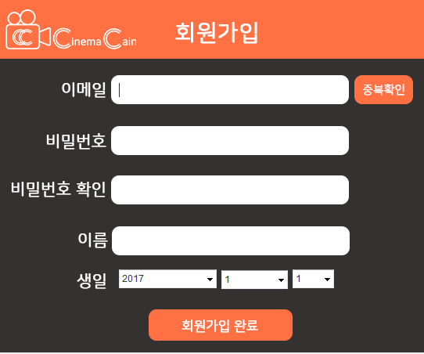
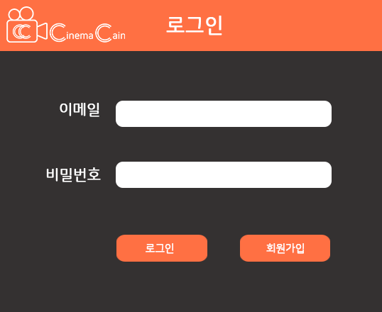
6
프로젝트 내용(세부기능)
이메일
비밀번호
비밀번호 확인
회원가입 완료
이름
생일
로그인
일반회원(Member)
회원가입
로그인
Notes:
영화상영관창으로 넘어가는데 만약 홈페이지에서 로그인을 하지 않았다면 예매하기 버튼을 클릭했을때 로그인창이 뜨고 회원가입도 하지않았다면 로그인창에 보이는 회원가입 버튼을 눌러 회원가입창으로 넘어갑니다
이두가지를 모두 다 실행했을때

Slide 10
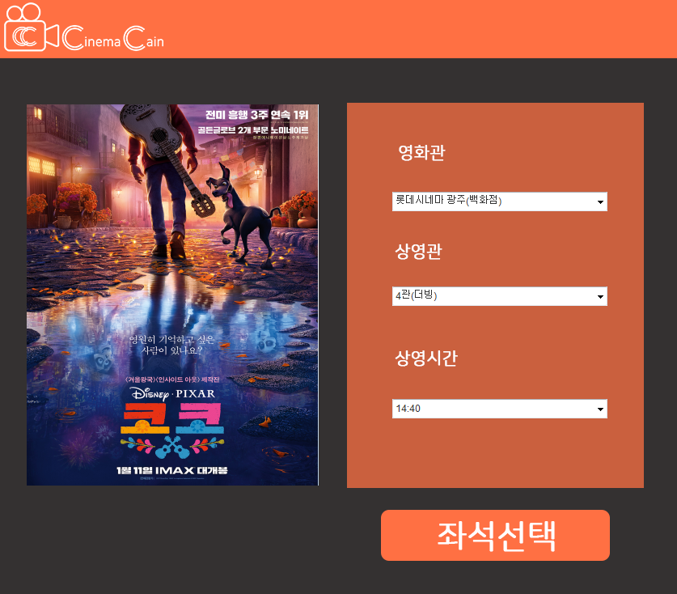
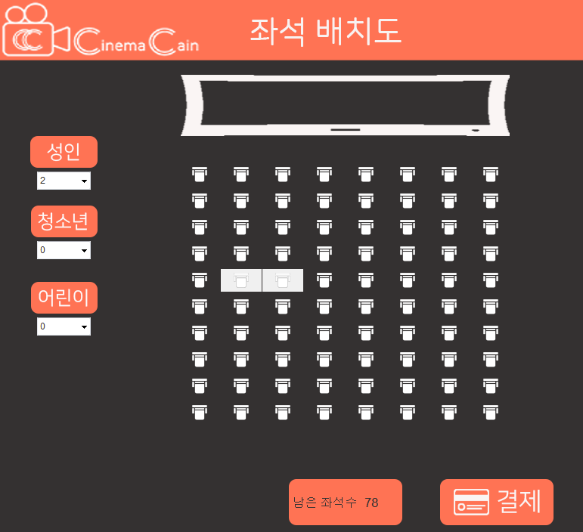
7
프로젝트 내용(세부기능)
영화관 선택
상영관 선택
상영시간
좌석선택
인원수 선택
연령,시간,좌석위치에 따른 차등적 금액결제
좌석 클릭
일반회원(Member)
영화관,상영관,상영시간 선택
좌석선택 및 결제
Notes:
영화관 선택창으로 넘어갑니다. 영화관 선택도 마찬가지로 실시간으로 크롤링해온 데이터를 바로바로 출력하여 영화관과 상영관 상영시간을 보여줍니다.
3가지 모두 선택하였다면 좌석선택버튼을 클릭하여 좌석배치도 창으로넘어가 인원수를 선택한뒤 좌석을 클릭하면 클릭한 좌석은 색깔이 바뀌도록 설계하였습니다
2가지모두 선택했다면 마지막으로 결제버튼을 클릭하면 결제가 완료 됩니다.
완료되고 나서 자신이 예약한 티켓정보를 보고싶으면

Slide 11
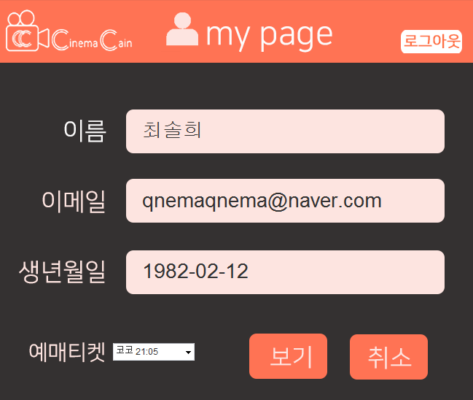
8
프로젝트 내용(세부기능)
보기
티켓창출력
예매티켓
취소
티켓정보삭제
일반회원(Member)
영화관,상영관,상영시간 선택
좌석선택 및 결제
Notes:
마이페이지로 이동하여 예매티켓에서 티켓을 고른뒤 보기를 누르면 티켓창이 출력 됩니다
반대로 티켓을 선택한뒤 취소를 누르면 티켓정보가 삭제됩니다.

Slide 12
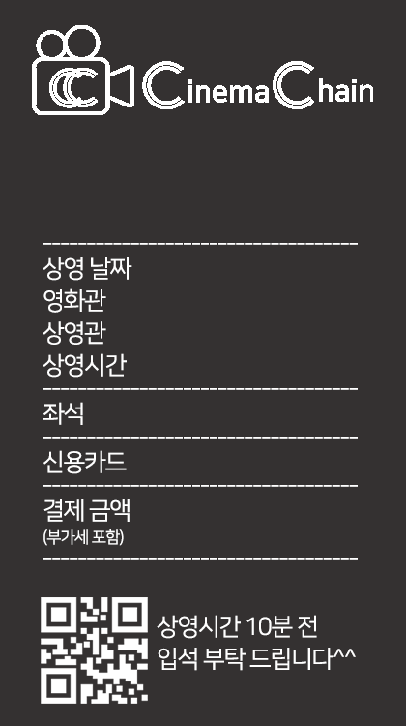
9
프로젝트 내용(세부기능)
영화제목
영화관
상영관
상영시간
좌석
신용카드번호
결제금액
일반회원(Member)
티켓정보 확인
로그아웃
Notes:
티켓보기를 클릭했을때 보여주는 티켓창입니다.

Slide 13
3
개발세부일정
번호 | 세부추진내용 |  | 추진일정(월 / 일)
 |  |  | 1/20 | 1/21 | 1/22 | 1/23 | 1/24 | 1/25 | 1/26 | 1/27 | 1/28 | 1/29
1 | 요구사항분석 | 역할, 범위, 일정계획 확정
2 |  | 전략방향정의
4 |  | 구현전략 및 실행방안 정의
5 | 설계 | 화면 레이아웃 구상, 시안
6 |  | 스토리보드, 프로세스 정의
7 |  | 데이터베이스 모델링
9 | 구현 | Database & Code 통합
10 | 테스트 | 테스트 및 수정 / 보완
11 | 완성 | Open (최종검수) / 결과
Notes:
개발세부일정은
그래프로 표현하여 날짜별로분석하였습니다.

Slide 14

2
프로젝트 내용(기대효과)
기대효과
1.편의성
-기존의 웹에서는 각기 다른 사이트에서 예약 및 관리를 해야되지만
하나의 사이트에서 영화예매를 해결할 수 있게 함.
2.접근성
-모바일을 통한 영화예매에 익숙하지 않은 노년층을 대상으로 쉽고 편리한 인터페이스 제공으로 접근성 제공.
3. 심미성
-시각적 효과를 극대화 시키므로 기존예매 사이트에서 찾아볼 수 없는 고화질영화포스터를 구현화 하였다.
Notes:
기대효과로는
편의성 접근성 심미성 이 있습니다.

Slide 15
3
향후 계획(추가기능)
추가기능
1.
도입예정.
카드사와 연계하여 결제 프로그램을 보완
2.
도입예정
포스터 이미지를 슬라이드 형식으로 변경하는 기능
3.
도입예정
나누어진 팝업 창을 하나로 묶을 수 있는 결합페이지 기능
Notes:
마지막으로 향후 추가기능으로는
카드사와연계 결제프로그램을 보안하고
포스터 이미지를 슬라이드형식으로 바꾸는 기능을 추가하고
나누어진 팝업 창은 하나로 묶는 결합페이지창을 추가하겠습니다.

Slide 16

1
프로젝트 개요(팀원소개)
팀장
Team Member | 최솔희 | GUI기능구현, 크롤링, 기능통합, 좌석예매기능구현 전체총괄
 | 문기평 | DB구성, GUI 기능구현 및 출력, 회원가입 로그인 등 전반적인 기능구현
 | 김해원 | 크롤링, GUI화면출력, GUI기능연동, PPT디자인
 | 김지수 | 화면디자인, GUI기능 추가 및 연동 , 서브 기능 구현
 | 조민성 | 화면디자인 GUI기능 추가 및 연동, PPT발표
Notes:
지금까지 프로그램을 같이 개발한 팀원을 소개하겠습니다.
세미콜론의 팀장 최솔희
팀원 문기평 / 김해원 / 김지수 / 조민성 으로 구성된 세미콜론의 발표를 마치고 프로그램을 직접 시연해 보겠습니다.

Slide 17
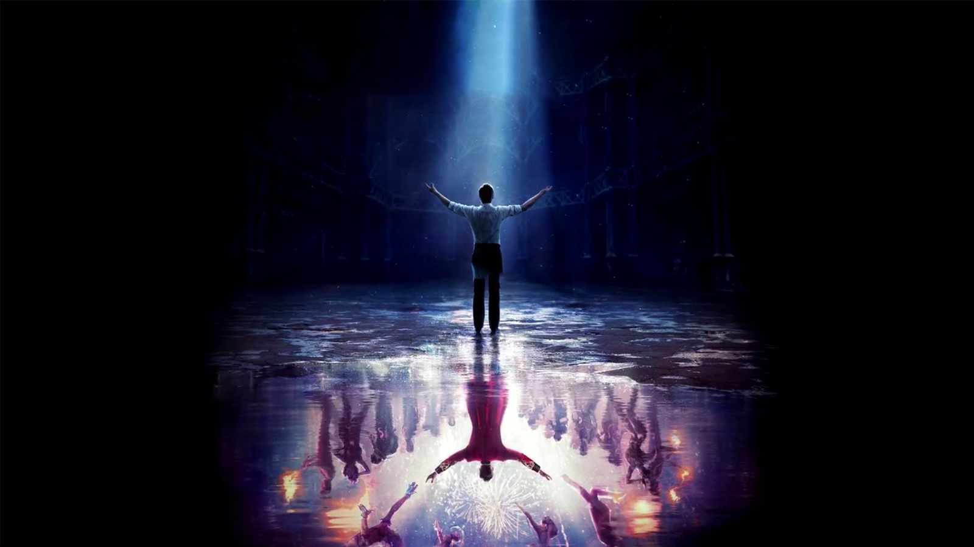
Directed by Semicolon;
Design Minsung jo
Jisoo kim
Haiwon Kim
Funtion Kipyung moon
Solhee choi
Thank you
Q&A

